Slide 1

Dezvoltarea unui model de predicție a supraviețuirii
Student: Deleu Iulius,
Grupa: MI - 212

Slide 2
Prezentarea datasetului
Pentru studiul și crearea unui model de predicție a supraviețuirii, am utilizat un set de date ce conține circa 300 de observări cu 12 atribute.
Age -> Hypertension -> Heart_disease -> Avg_glucose_level -> Smoking_status -> Time -> Death_event
Gender
Female 59%
Male 41%
Ever_married
True 66%
False 34%
Work_type
Private 57%
Public 43%
Location_type
Urban 51%
Rural 49%
BMI
N/A 4%
Other 96%

Slide 3
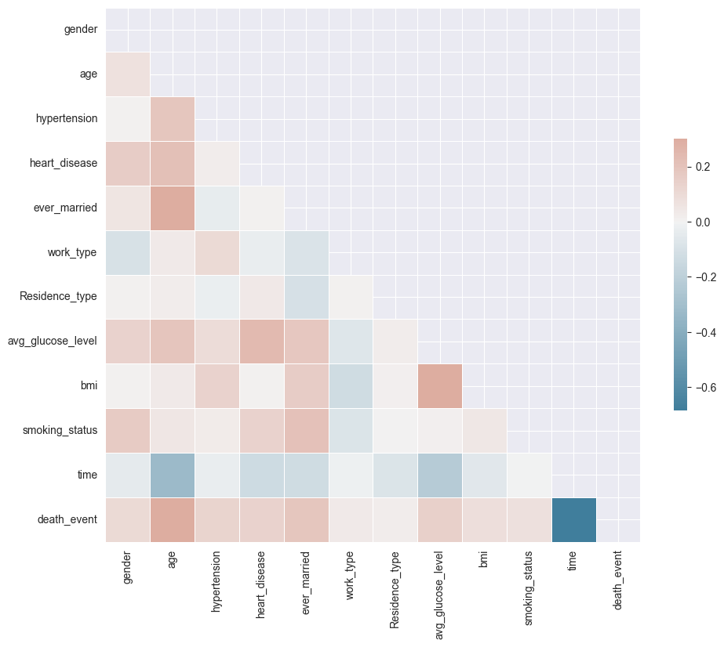
După prelucrarea setului de date prin:
eliminarea valorilor lipsă,
înlocuirea cu valorile medii,
normalizarea datelor,
putem observa corelația dintre caracteristicile datasetului.

Slide 4
Următoarea etapă constă în supraeșantionarea datelor utilizând tehnica SMOTE, iată rezultatele obținute:
Phase | Label | Count
Before OverSampling | 1 | 198
Before OverSampling | 0 | 42
After OverSampling | Train_x Shape | (396, 11)
After OverSampling | Train_y Shape | (396, )
After OverSampling | 1 | 198
After OverSampling | 0 | 198

Slide 5
În proocesul de creare a modelului pentru predicția supraviețuirii, au fost evaluate mai multe metode de clasificare, prezentate în continuare:
KNeighbors, acuratețe 80%
SVM, acuratețe 85%
GaussianNB, acuratețe 85%
Logistic Regression, acuratețe 87%
Random Forest, acuratețe 87%
Decision Tree, acuratețe 88%
BernoulliNB, acuratețe 88%
XGBoost, acuratețe 88%

Slide 6
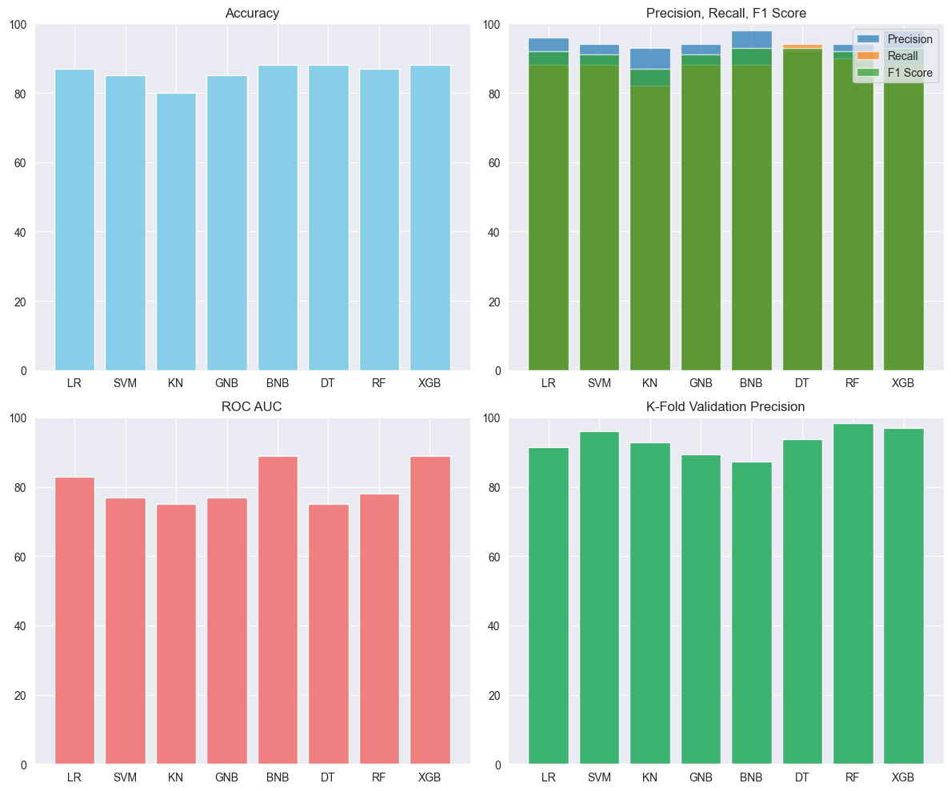
Aceste rezultate oferă o înțelegere cuprinzătoare a performanțelor fiecărui model, permițând luarea unor decizii în selectarea celui mai potrivit model pentru predicția supraviețuirii.

Slide 7
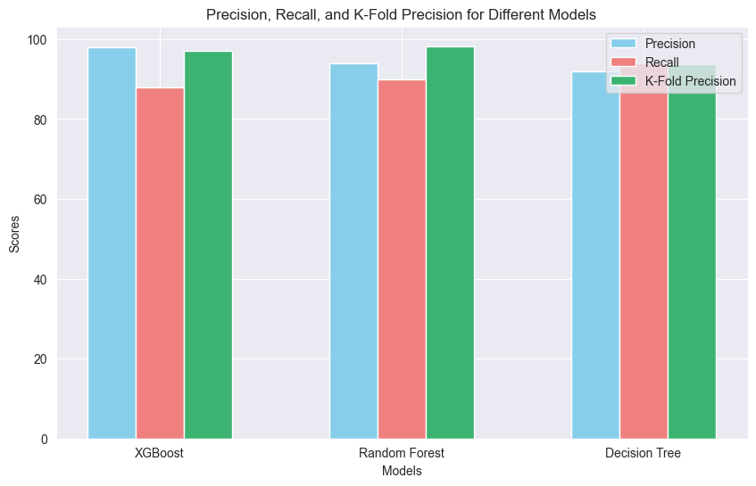
Ca urmare au fost identificate modelele cu cei mai buni indicatori de performanță.

Slide 8
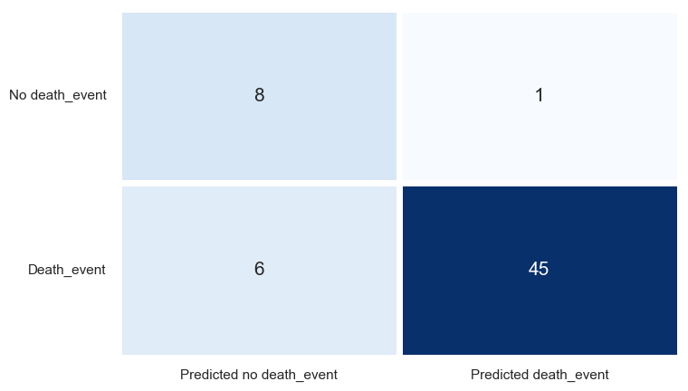
Având în vedere evaluarea cuprinzătoare a acurateței, preciziei, recall, scorului F1, validării K-Fold și scorului ROC AUC, XGBoost apare ca fiind cel mai promițător model pentru predicția supraviețuirii.
Clasificatorul XGBoost este concentrat pe prezicerea evenimentelor de deces, fiind antrenat pe date reeșantionate și este evaluat folosind matricea de confuzie.

Slide 9
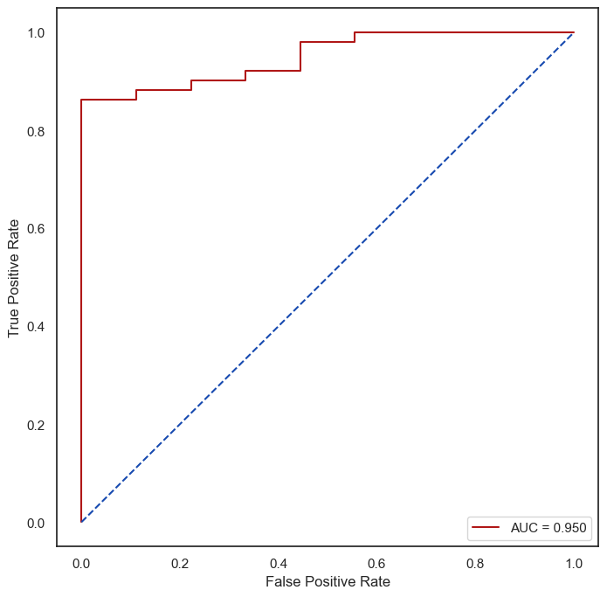
Curba ROC indică capacitatea de generalizare și a acurateței predictive a modelului XGBoost într-un context de clasificare binară.

Slide 10
Construirea și optimizarea unei rețele neuronale MLP (Multi-Layer Perceptron) implică definirea unei funcții cu hiperparametri, aceștia fiind prezentați în continuare, pentru o căutare exhaustivă utilizând GridSearchCV și evaluarea performanței modelului prin validare încrucișată.

Slide 11
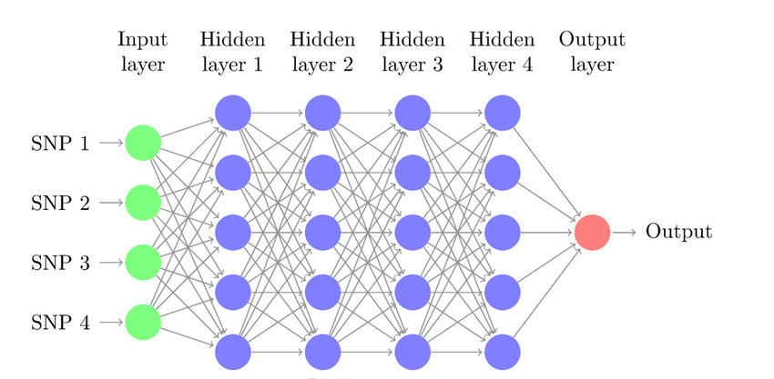
Best Parameters: {‘alpha’: 1, ‘hidden_layer_sizes’: (8, 8), ‘max_iter’: 150, ‘solver’: ‘adam’}
Best Accuracy: 91.92%
unde alpha reprezintă termenul de regularizare, iar solver: ‘adam’ un algoritm de optimizare

Slide 12
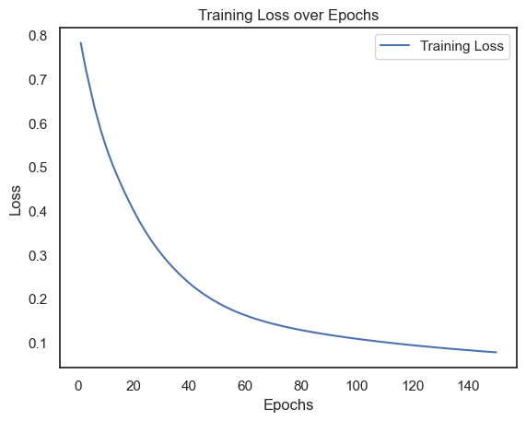
Evoluția pierderii de antrenament în funcție de numărul de epoci în timpul instruirii de învățare automată sugerează o înaltă precizie în predicțiile modelului.

Slide 13
CONCLUZII
În cadrul acestui studiu a fost parcurs un proces complet de dezvoltare a unui model de predicție a supraviețuirii, acoperind colectarea datelor, preprocesarea, construirea modelului și evaluarea acestuia.
Colectarea și prelucrarea datelor a fost realizată aplicând tehnici de inginerie a caracteristicilor pentru a îmbunătăți capacitatea de predicție.
Un clasificator perceptron multistrat (MLP) a fost ales și optimizat prin reglarea hiperparametrilor.
Modelul rezultat a fost testat pe date separate, iar rezultatele au fost evaluate folosind matrici de confuzie. Concluzia subliniază complexitatea tehnică și importanța calității datelor în dezvoltarea modelelor de predicție a supraviețuirii.

